Slide 1
Bertanya
kepada Data
EDA terarah: pertanyaan, visual, statistik, pola, hubungan, anomali, segmentasi, dan hipotesis awal.
Pengantar Data Sains (PIF304 · 2 SKS) | Pertemuan 9 | Sub-CPMK S04
Notes:
Pembukaan paruh kedua semester. Pertemuan 9 memulai Sub-CPMK S04 (CPMK02): menerapkan metode untuk menghasilkan solusi/artefak - dan sekaligus memulai mini-project.

Slide 2

Menjawab Pertanyaan Penutup Sebelum UTS
Kompas kita hari ini
Mulai dari pertanyaan, bukan dari grafik.
Dua puluh kolom dapat menghasilkan ratusan pasangan grafik. Tanpa pertanyaan pemandu, kita hanya akan menemukan pola yang kebetulan terlihat menarik. EDA terarah bergerak dari satu pertanyaan ke pertanyaan berikutnya, dan mencatat apa yang ditemukan di setiap langkah.
Ketika ada 600 baris dan 20 kolom, dari mana eksplorasi dimulai agar tidak tersesat di tengah ratusan grafik?
Pertemuan 7
Notes:
Apersepsi (±5 menit). Beri umpan balik singkat UTS bila sudah dikoreksi. Kaitkan EDA dengan problem framing (Pertemuan 3): pertanyaan analitik adalah kompas eksplorasi.

Slide 3




Capaian Pembelajaran Hari Ini
Sub-CPMK S04 — Menerapkan eksplorasi data terarah (CPMK02 → CPL03, CPL06)
EDA terarah
Pola & anomali
Segmentasi
Catatan jujur
Menyusun eksplorasi yang relevan terhadap pertanyaan pemandu.
Menemukan hubungan, pola, dan nilai janggal dengan visual dan statistik.
Memeriksa apakah temuan bertahan setelah data dibagi per kelompok.
Membedakan temuan, dugaan, dan keterbatasan.
Alur 100 menit
Mini-project
10 menit
Konsep & demo
35 menit
Praktik inquiry
35 menit
Diskusi
10 menit
Penutup
10 menit
(Sumber: RPS PIF304 Pengantar Data Sains, Kurikulum Informatika 2026–2030, Pertemuan 9)
Notes:
Indikator RPS: menyusun EDA yang relevan terhadap pertanyaan dan membedakan temuan, dugaan, serta keterbatasan. Asesmen: A6 tahap eksplorasi mini-project (formatif). Metode: inquiry learning dan praktik notebook.

Slide 4
Peta Paruh Kedua: Mini-Project Data Sains
Pertemuan | Topik kuliah | Tahap mini-project | Artefak
9 | EDA terarah | Bentuk tim, pilih dataset, eksplorasi | A6 tahap eksplorasi (formatif)
10 | Fitur dan baseline | Daftar fitur, pembagian data, baseline | Log implementasi (formatif)
11 | Pemodelan awal terawasi | Satu model awal vs baseline | A6 tahap pemodelan (formatif)
12 | Siklus kerja utuh | Integrasi notebook dan repository | A6 implementasi — 20%
13 | Mutu hasil dan batas interpretasi | Uji hasil, daftar perbaikan | A5 rencana evaluasi — 5%
14 | Etika dan penulisan laporan | Draf laporan dan data card | A7 draf (formatif)
15 | Presentasi dan demo | Demo notebook, tanya jawab | A8 presentasi — 10%
16 | Finalisasi dan refleksi | Laporan final, refleksi individu | A7 laporan akhir — 15%
Rincian lengkap ada di dokumen Panduan Projek Akhir (dibagikan hari ini).
(Sumber: RPS PIF304, Pertemuan 9–16; total bobot mini-project A5–A8 = 50% nilai akhir)
Notes:
Bagikan Panduan Projek Akhir. Minta mahasiswa membentuk tim 4-5 orang hari ini dan mengajukan usulan dataset sebelum Pertemuan 10. Bobot: A5 5%, A6 20%, A7 15%, A8 10% = 50% nilai akhir.

Slide 5


Dua Cara Menganalisis Data
Eksploratif (EDA)
Konfirmatori
“Apa yang dikatakan data ini kepada saya?”
“Apakah dugaan saya didukung data yang baru?”
Tujuan: mengenali pola, anomali, dan menyusun hipotesis
Alat utama: grafik dan ringkasan deskriptif
Hasil: temuan sementara dan dugaan
Luwes: pertanyaan boleh berkembang
Tujuan: menguji hipotesis yang ditetapkan lebih dulu
Alat utama: uji statistik, evaluasi pada data uji
Hasil: keputusan dengan tingkat keyakinan tertentu
Ketat: rencana ditetapkan sebelum melihat data
(Sumber: Tukey, Exploratory Data Analysis, 1977 · VanderPlas, 2023)
Notes:
EDA menghasilkan hipotesis; ia tidak membuktikannya. Mata kuliah ini berfokus pada sisi eksploratif dan evaluasi model pada data uji (Pertemuan 11 dan 13).

Slide 6






Siklus EDA Terarah
Setiap putaran menghasilkan catatan — dan biasanya pertanyaan baru.
Pertanyaan
Visual
Statistik
Catatan
Pertanyaan baru
Diturunkan dari problem statement; cukup sempit untuk dijawab satu grafik
Bentuk grafik sesuai tugas data (Pertemuan 7)
Angka pendukung: median, proporsi, korelasi, n
Temuan, dugaan, atau keterbatasan — jangan dicampur
Apakah temuan bertahan pada kelompok lain?
Pertanyaan pemandu demo hari ini: “Faktor tahun pertama apa yang berkaitan dengan IPK semester 4, dan mahasiswa seperti apa yang cenderung berstatus Perlu pendampingan?”
Notes:
Tekankan dua langkah berwarna jingga: pertanyaan dan catatan. Tanpa keduanya EDA berubah menjadi 'membuat semua grafik yang mungkin'.

Slide 7

Dataset Baru: Data Akademik Sintetis
600
20
29%
0
baris · 1 baris = 1 mahasiswa
kolom
berstatus “Perlu pendampingan”
baris dari mahasiswa sungguhan
Direkam sampai akhir semester 2
prodi, jalur_masuk, bekerja_paruh_waktu, penerima_beasiswa, kehadiran_pct, jam_belajar_per_minggu, akses_lms_per_minggu, tugas_terlambat, ips_sem1, ips_sem2, sks_lulus_tahun1, …
Direkam di akhir semester 4
ipk_sem4 (target regresi), status_sem4 (target klasifikasi: Perlu pendampingan bila IPK < 2,75), surat_peringatan_sem4
Data ini buatan. Seluruh baris dibangkitkan dengan program untuk latihan EDA dan pemodelan. Pola di dalamnya tidak menggambarkan mahasiswa nyata dan tidak boleh dipakai untuk menyimpulkan apa pun tentang orang sungguhan.
(File: Data_Akademik_Sintetis_PDS.xlsx — lembar Data, Data_Dictionary, dan BACA_DULU)
Notes:
Mengapa data sintetis: survei 45 baris terlalu kecil untuk pembagian latih-uji. File sudah dilengkapi data dictionary dan kolom waktu perekaman - perhatikan kolom itu, ia menjadi kunci pembahasan leakage pekan depan.

Slide 8




Tangga Eksplorasi: Satu, Dua, Lalu Banyak Variabel
Univariat
Bivariat
Multivariat & segmentasi
Satu variabel: bagaimana sebarannya? Mulai dari target. Histogram, batang, ringkasan lima angka.
Dua variabel: apakah berhubungan? Scatter dan korelasi (angka–angka), boxplot per kelompok (angka–kategori), crosstab (kategori–kategori).
Tiga variabel atau lebih: apakah hubungan bertahan setelah data dibagi menurut variabel ketiga?
Sebelum naik tangga, periksa anomali terhadap data dictionary: 2 nilai kehadiran di atas 100% dan 1 nilai jam belajar 80 jam/minggu (mustahil → dijadikan kosong dan dicatat); 3 nilai jarak di atas 60 km (mungkin komuter → dibiarkan dan ditandai). 24 nilai jam belajar kosong.
Notes:
Demo notebook bagian 1. Keputusan terhadap anomali dicatat sebagai 'keterbatasan' di buku catatan EDA - penerapan langsung materi Pertemuan 5.

Slide 9
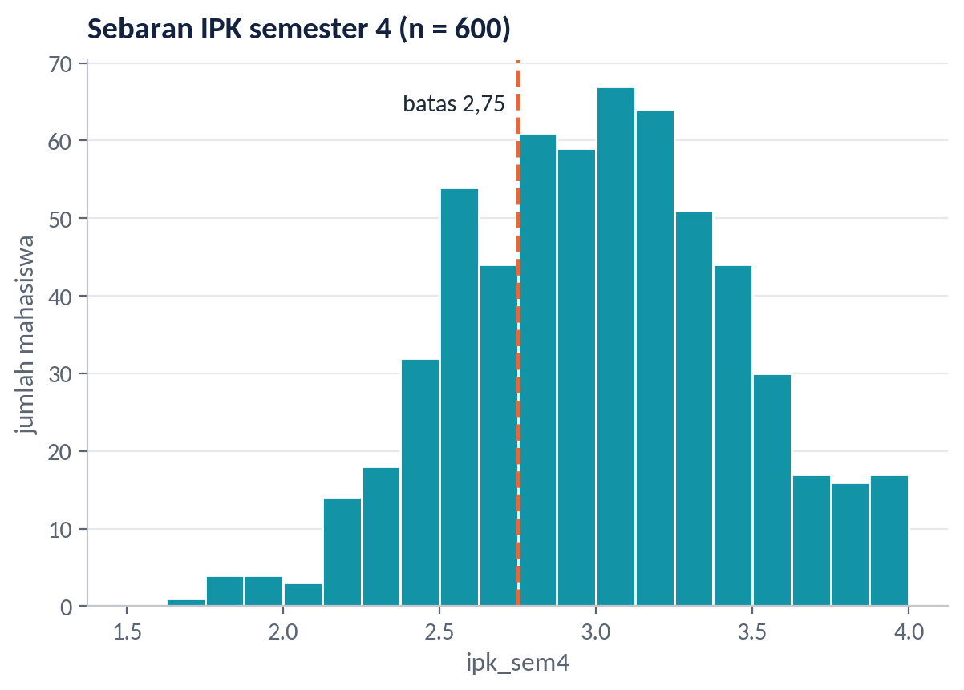
Langkah 1: Kenali Targetnya
Temuan
Median IPK semester 4 = 3,00 (IQR 2,68–3,31). Sebaran kira-kira simetris.
Temuan
174 dari 600 mahasiswa (29%) berada di bawah 2,75 dan berstatus “Perlu pendampingan”.
Mengapa penting?
Dua kelas tidak seimbang (71% : 29%). Menebak “semua aman” sudah benar 71% — angka ini menjadi baseline pekan depan.
(Data sintetis, n = 600)
Notes:
Demo notebook bagian 2. Selalu mulai dari target: sebaran, proporsi kelas, nilai kosong.

Slide 10
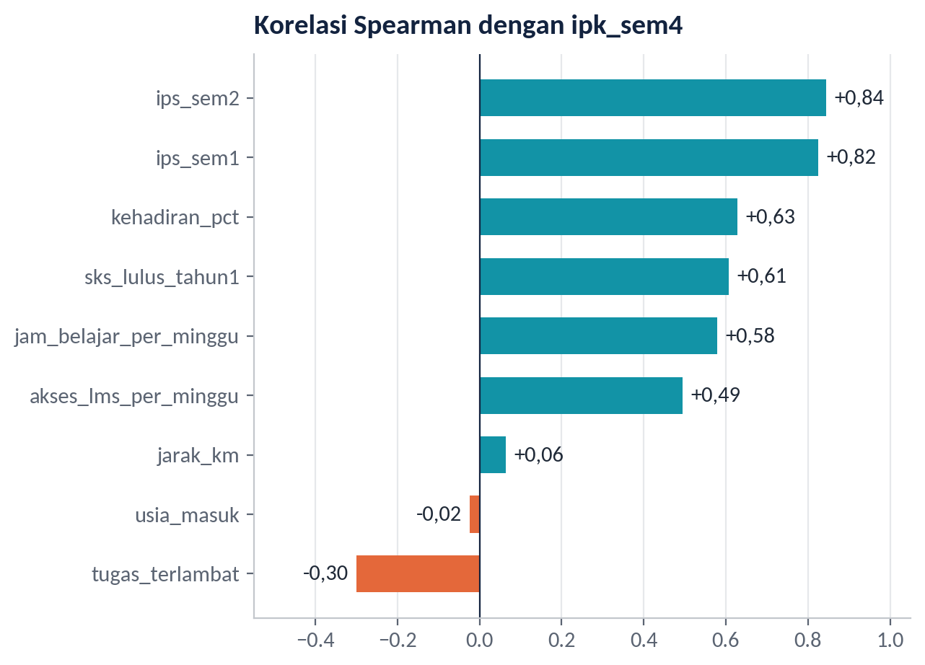
Langkah 2: Variabel Mana yang Berkaitan?
Temuan
Kaitan terkuat: ips_sem2 (+0,84), ips_sem1 (+0,82), kehadiran (+0,63). Tugas terlambat berkaitan negatif (−0,30).
Temuan
Jarak dan usia masuk hampir tidak berkaitan dengan IPK semester 4.
Hati-hati
ips_sem1 dan ips_sem2 saling berkorelasi +0,85: informasinya tumpang-tindih. Korelasi juga bukan bukti sebab.
(Spearman dipilih karena beberapa variabel berupa cacahan dan memiliki nilai ekstrem)
Notes:
Demo notebook bagian 3. Batang diurutkan; positif dan negatif diberi warna berbeda dengan angka ditulis langsung.

Slide 11
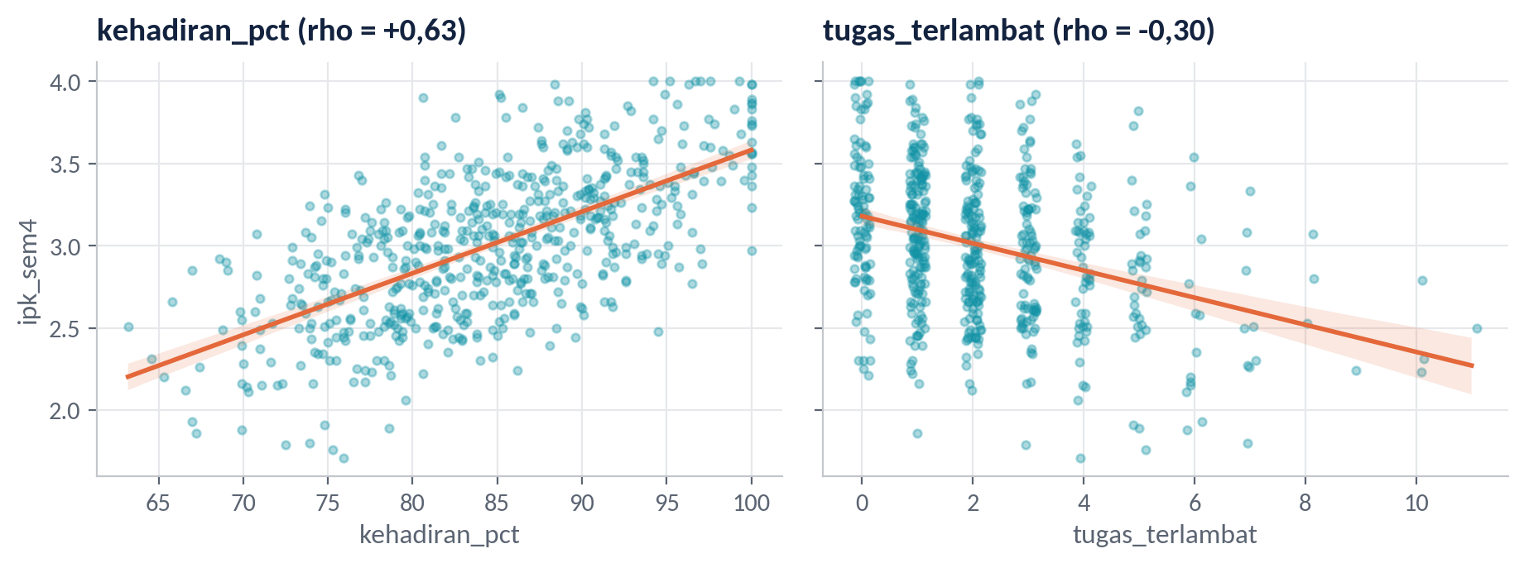

Lihat Bentuk Hubungannya
Korelasi +0,63 bukan garis rapi. Pada kehadiran 80% masih ada mahasiswa dengan IPK 2,0 maupun 3,8. Hubungan pada tingkat kelompok tidak menentukan nasib seorang individu — catat sebagai keterbatasan.
(Setiap titik = 1 mahasiswa; garis = kecenderungan linear; tugas_terlambat diberi sedikit jitter agar titik tidak bertumpuk)
Notes:
Tanyakan: kalimat mana yang temuan dan mana yang dugaan? 'Kehadiran berkaitan positif dengan IPK' = temuan. 'Rajin hadir membuat IPK naik' = dugaan kausal yang tidak dapat dibuktikan data ini.

Slide 12
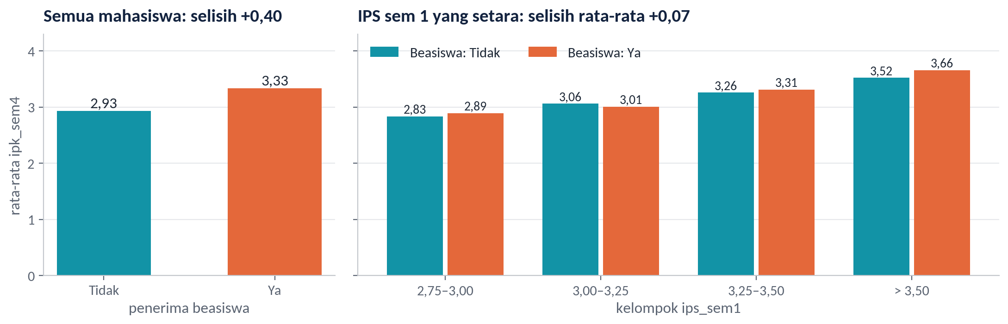

Langkah 3: Segmentasi Membongkar Hubungan yang Menipu
Apakah beasiswa menaikkan IPK? Penerima beasiswa unggul +0,40. Tetapi beasiswa diberikan kepada yang IPS-nya sudah tinggi (rata-rata IPS sem 1: 3,42 vs 2,98). Setelah dibandingkan dengan yang setara, selisihnya tinggal sekitar +0,07. IPS semester 1 adalah variabel pengganggu (confounder).
(Kelompok IPS < 2,75 hanya berisi 2 penerima beasiswa sehingga tidak ditampilkan dan tidak ditafsirkan)
Notes:
Demo notebook bagian 5. Inti inquiry: 'siapa yang mendapat beasiswa?' Segmentasi tidak membuktikan sebab-akibat, tetapi sering cukup untuk mencegah kesimpulan keliru. Rata-rata tertimbang selisih di dalam kelompok = +0,07.

Slide 13
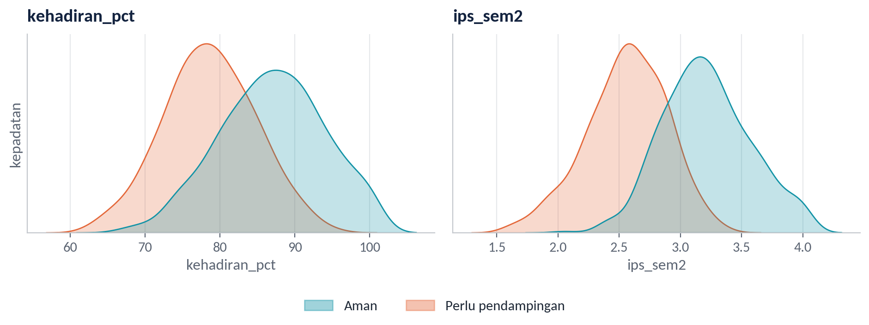

Profil Kelompok “Perlu Pendampingan”
Median lebih rendah
IPS sem 2: 2,58 vs 3,19 · kehadiran: 78,7% vs 87,1% · akses LMS: 7 vs 11 kali/minggu.
Tetapi tumpang-tindih
Banyak mahasiswa “Aman” berkehadiran 75–80%. Satu variabel saja tidak memisahkan kedua kelompok.
Dugaan untuk pekan depan: aturan sederhana berbasis ips_sem2 mungkin sudah menjadi baseline yang kuat; model harus membuktikan dirinya lebih baik daripada aturan itu.
(Kurva kepadatan dinormalkan per kelompok agar bentuknya dapat dibandingkan walau jumlahnya berbeda)
Notes:
Demo notebook bagian 6. Median jam belajar 5,2 vs 9,7 jam/minggu; tugas terlambat 2 vs 1,5; SKS lulus 38 vs 41.

Slide 14

Tiga Jenis Pernyataan — Jangan Dicampur
Jenis | Ciri | Contoh dari demo | Kata kunci
Temuan | Terlihat langsung di data; ada angka dan n | “Korelasi kehadiran dengan IPK sem 4 = +0,63 (n = 598).” | sebesar, sebanyak, median, proporsi
Dugaan | Penjelasan atau hipotesis; perlu diuji | “Selisih IPK penerima beasiswa terutama mencerminkan seleksi.” | mungkin, diduga, konsisten dengan
Keterbatasan | Hal yang membatasi klaim | “Jam belajar adalah lapor diri dan 4% kosong.” | tidak dapat, belum, hanya berlaku untuk
Ringkasan temuan EDA = daftar temuan + daftar dugaan + daftar keterbatasan + satu hipotesis yang layak diuji. Di notebook, setiap pernyataan dicatat dengan catat(jenis, isi) agar tidak tercecer.
Notes:
Ini indikator utama pertemuan. Latihan cepat: bacakan lima kalimat dan minta kelas menebak jenisnya. Kalimat kausal yang disajikan sebagai temuan adalah kesalahan paling sering.

Slide 15

Kolom yang “Terlalu Bagus”
Tabulasi silang surat_peringatan_sem4 dengan status_sem4:
surat_peringatan_sem4 | Aman | Perlu pendampingan | Total
Tidak | 426 | 52 | 478
Ya | 0 | 122 | 122
Semua penerima surat peringatan berstatus Perlu pendampingan. Hubungan yang nyaris sempurna harus memicu satu pertanyaan: kapan kolom ini direkam? Menurut data dictionary: akhir semester 4 — bersamaan dengan target. Kolom ini adalah akibat dari target, bukan prediktor. Catat sebagai keterbatasan; kita bahas tuntas pekan depan (data leakage).
Notes:
Demo notebook bagian 7. Teaser Pertemuan 10. EDA yang baik selalu memeriksa waktu perekaman kolom.

Slide 16






Enam Jebakan EDA
Memancing pola
Hipotesis susulan
Lupa variabel ketiga
Mencoba puluhan pasangan variabel lalu hanya melaporkan yang “menarik” (data dredging).
Menyusun hipotesis setelah melihat hasil, lalu menyajikannya seolah direncanakan.
Menyimpulkan dari perbandingan kasar tanpa segmentasi.
Banjir grafik
Anomali diabaikan
Dugaan jadi temuan
Lima puluh grafik tanpa pertanyaan dan tanpa catatan.
Nilai mustahil ikut dihitung dan mengubah ringkasan.
“Kehadiran meningkatkan IPK” ditulis sebagai fakta.
Notes:
Checklist untuk praktik. Penangkalnya sama untuk semua: pertanyaan ditulis dulu, semua yang dicoba dicatat, temuan dipisahkan dari dugaan.

Slide 17
PRAKTIK INQUIRY — EDA TERARAH
35
menit
Selama praktik:
Pilih satu pertanyaan pemandu
P1: Apakah mahasiswa yang bekerja paruh waktu berbeda dalam kebiasaan belajar dan IPK semester 4?
P2: Apakah jalur masuk berkaitan dengan IPK semester 4, dan bertahankah setelah memperhitungkan IPS semester 1?
P3: Apakah akses LMS berkaitan dengan status Perlu pendampingan, dan samakah polanya di tiap prodi?
Bahan
Notebook Latihan_EDA_Terarah dan file Data_Akademik_Sintetis_PDS.xlsx (unduh dari LMS, unggah sendiri).
Aturan
Setiap pernyataan dicatat dengan catat(jenis, isi). Target: 4 temuan, 2 dugaan, 2 keterbatasan.
Pertanyaan pemantik
Ini temuan atau dugaan?
Berapa n di balik angka itu?
Variabel ketiga apa yang mungkin berperan?
Tulis tiga sub-pertanyaan berurutan.
Periksa anomali dan nilai kosong pada kolom yang relevan.
Untuk tiap sub-pertanyaan: satu grafik + satu statistik + catatan.
Lakukan satu segmentasi dengan variabel ketiga.
Rumuskan satu hipotesis untuk pemodelan.
Waktu: 35 menit praktik + 10 menit diskusi tiga pertanyaan.
Notes:
Praktik inquiry (35 menit). Diskusi 10 menit: satu wakil per pertanyaan menyampaikan satu temuan dan satu dugaan. Kunci hasil ada di Panduan Dosen P9.

Slide 18
Tindak Lanjut: Latihan dan Mini-Project
Latihan individu (formatif)
Mini-project — tahap eksplorasi
Notebook Latihan_EDA_Terarah yang sudah dijalankan.
Tiga sub-pertanyaan dan satu analisis segmentasi.
Minimal 4 temuan, 2 dugaan, 2 keterbatasan tercatat.
Jawaban sementara atas pertanyaan pemandu.
Satu hipotesis yang layak diuji pada pemodelan.
Bentuk tim 4–5 orang dan tetapkan peran awal.
Ajukan usulan dataset (lihat syarat di Panduan Projek Akhir) untuk disetujui dosen.
Tulis problem statement dan data dictionary singkat.
Lakukan EDA terarah pada dataset tim dengan pola hari ini.
Bawa ringkasan temuan EDA ke Pertemuan 10.
Tenggat: sebelum Pertemuan 10, unggah ke LMS.
(RPS PIF304: A6 tahap eksplorasi mini-project; formatif)
Notes:
Dua jalur paralel: latihan individu pada data sintetis (melatih teknik) dan EDA tim pada dataset mini-project (dinilai sebagai bagian A6 di Pertemuan 12).

Slide 19
Kesimpulan
EDA yang baik menghasilkan pertanyaan yang lebih tajam, bukan grafik yang lebih banyak.
Catatan jujur
Segmentasi
Temuan · dugaan · batas
Hubungan
Bertahankah temuannya?
Target & anomali
Visual + statistik + n
Pertanyaan
Kenali sebelum membandingkan
Kompas eksplorasi
Notes:
Rangkum lima langkah. Ringkasan temuan EDA menjadi masukan langsung untuk pemilihan fitur pekan depan.

Slide 20
“Pertanyaan Penutup”
“EDA memberi kita dugaan tentang siapa yang perlu pendampingan. Sebelum melatih model apa pun: seberapa baik hasil yang dapat dicapai tanpa model sama sekali?”
Sampai jumpa di Pertemuan 10: Fitur, Pembagian Data, dan Baseline.
Notes:
Jembatan ke Pertemuan 10 (pemilihan variabel, feature engineering dasar, baseline, pembagian data, pencegahan leakage).

